Slide 1
Excel – formát čísla

Slide 2
Formát čísla
Při práci v tabulkách je důležitý formát dat v buňce
Zvolený formát ovlivňuje nejenom zobrazení dat v buňce, ale i zobrazení výsledků výpočtů
Nejpoužívanější formáty: obecný (výchozí), číslo, měna, datum, čas, procenta, text

Slide 3
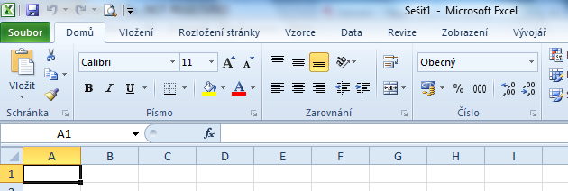
Formát čísla
Formát čísla lze rychle měnit na kartě Domů ve skupině Číslo

Slide 4
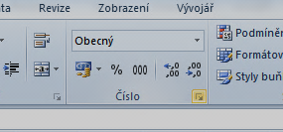
Formát čísla
Další nastavení najdete v dialogovém okně Formát buněk
Dialogové okno zobrazíme kliknutím na ikonu ve skupině Číslo

Slide 5
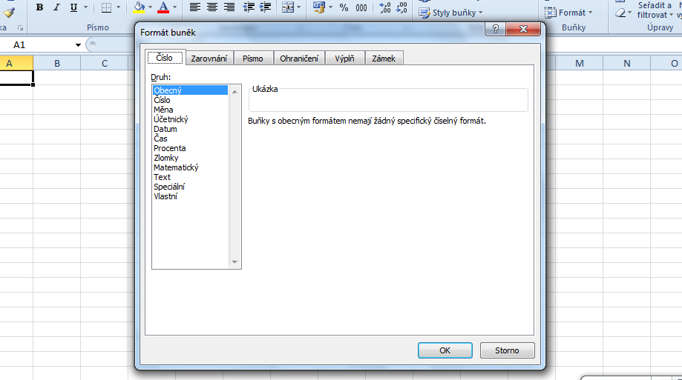
Formát čísla
Dialogové okno
Formát buněk

Slide 6
Použité zdroje
VANÍČEK, Jiří. Informatika pro základní školy a víceletá gymnázia 2. díl. Brno: CP Books a. s., 2005, ISBN 80-251-0630-6.
Všechny objekty, použité k vytvoření prezentace jsou vlastní tvorbou autora – Print screen Windows XP Professional
Nápověda k aplikaci Excel 2010

